Slide 1
SCRUM UPDATE3
ROS2 Object Detection and Tracking in field Autonomous Vehicles

Slide 2
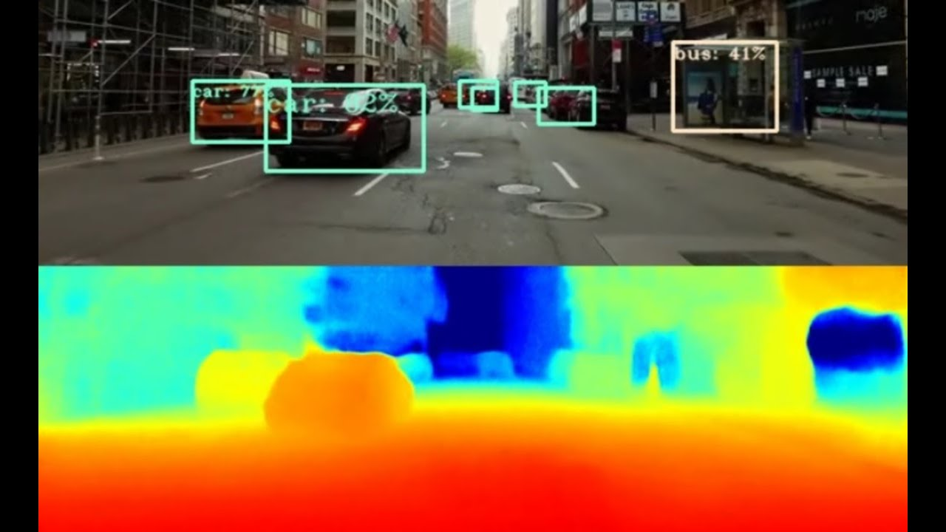
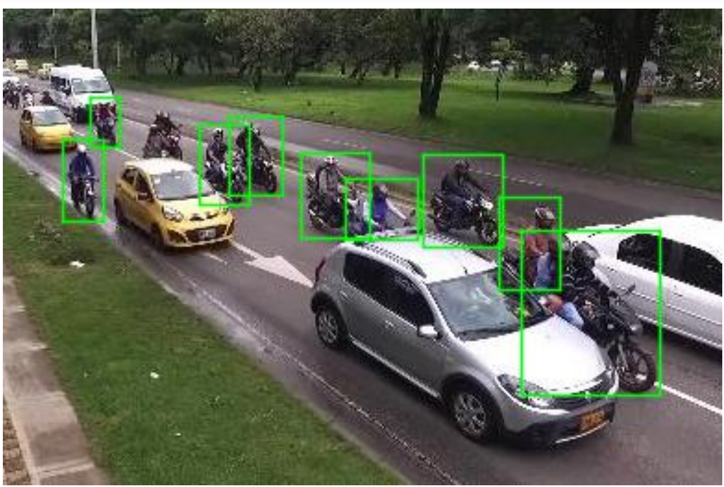
Scope will

Slide 3
Scope opentopic
YOLO
Node detection
Depth camera
Testing
Node estimate pose

Slide 4
Scrum 2
YOLO
Node detection
Depth camera
Testing
Node estimate pose

Slide 5
Scrum 3
YOLO
Node detection
Depth camera
Testing
Node estimate pose

Slide 6
Scrum 3
YOLO
Node detection
Depth camera
Testing
Node estimate pose

Slide 7
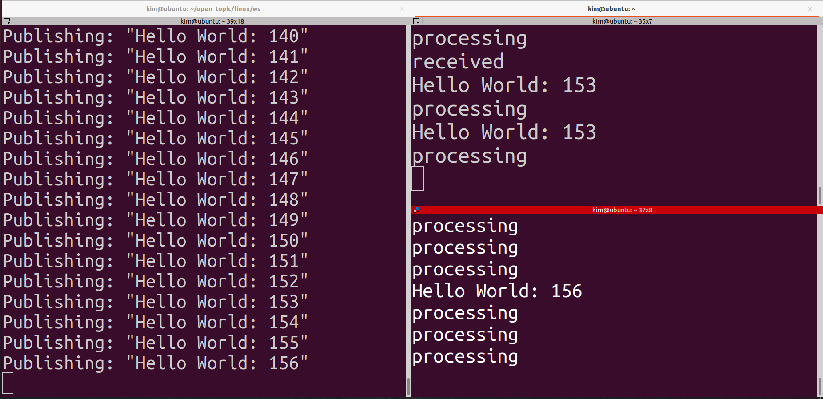
Node detection
publisher
subscriber Node with time sleep
Subscriber Node

Slide 8
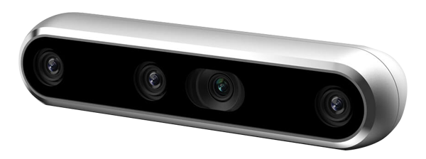
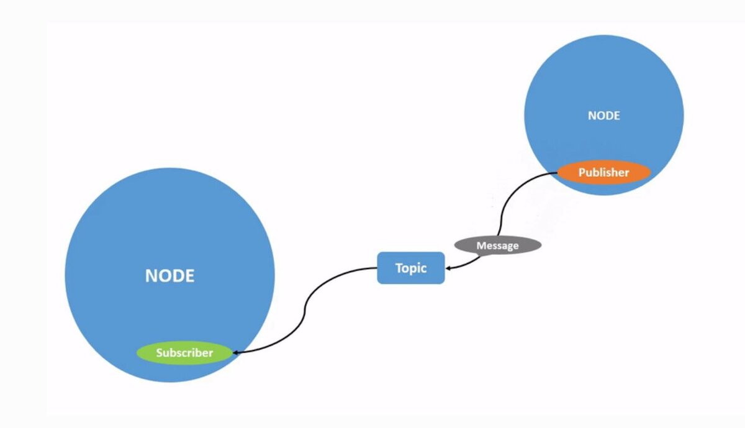

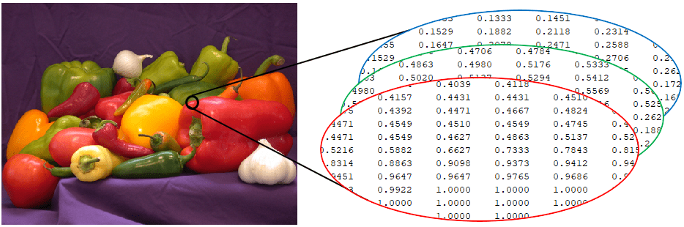
Problem
1280x720

Slide 9
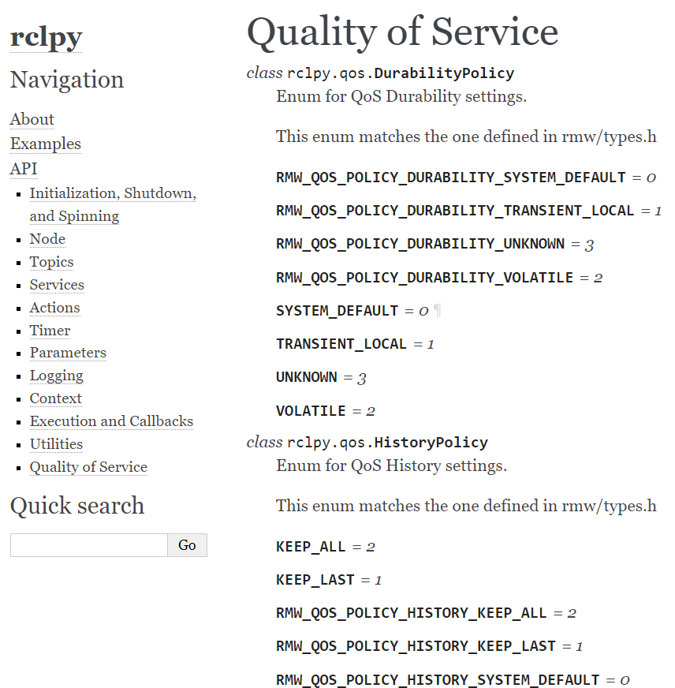
QOS

Slide 10
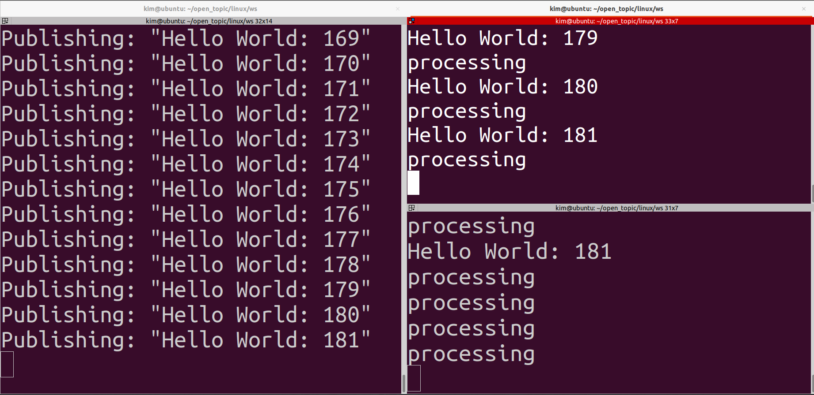
QOS

Slide 11
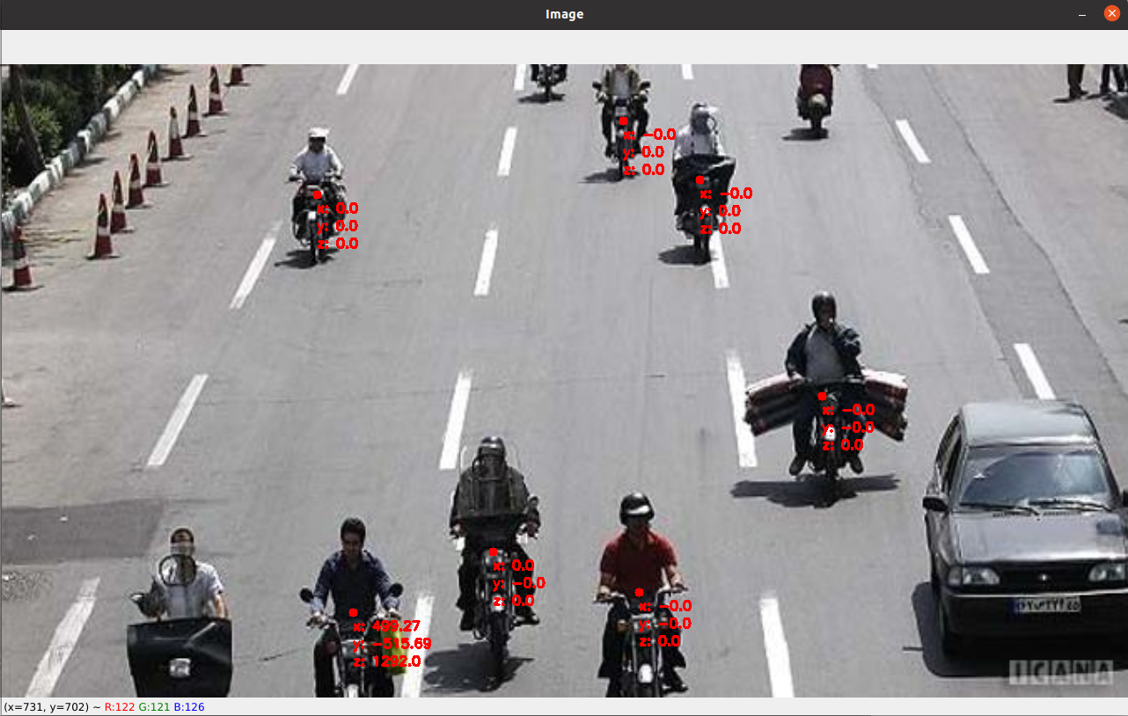
Node detection

Slide 12
Scrum 3
YOLO
Node detection
Depth camera
Testing
Node estimate pose

Slide 13
Scrum 3
YOLO
Node detection
Depth camera
Testing
Node estimate pose

Slide 14
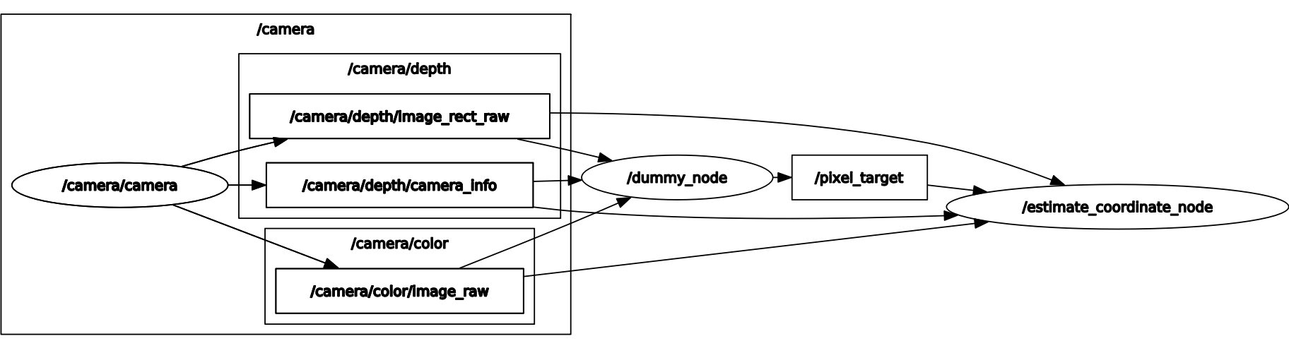
Node estimate pose

Slide 15
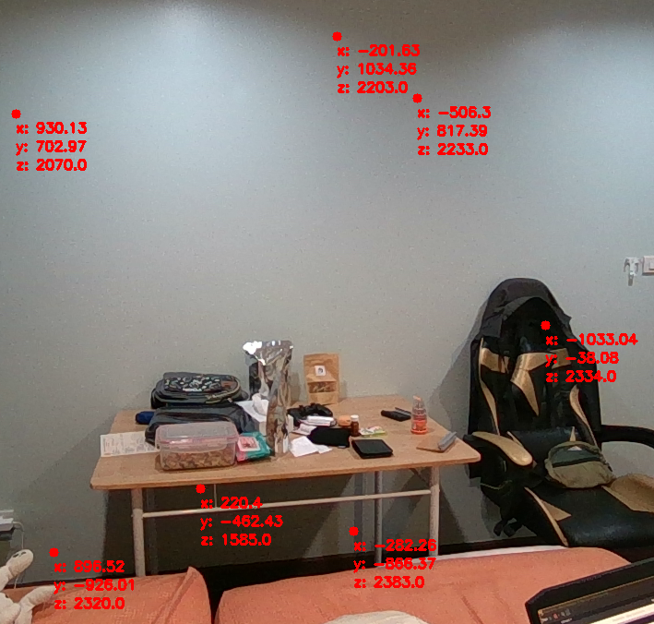
Node estimate pose
y
y
X
X

Slide 16
Scrum 3-4
YOLO
Node detection
Depth camera
Testing
Node estimate pose

Slide 17
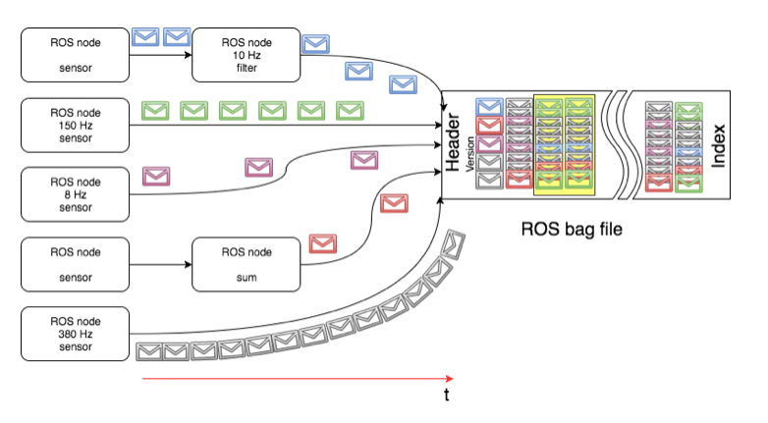
Ros bag

Slide 18
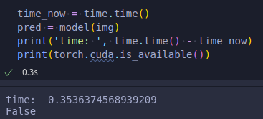

What blocks you.
No gpu on VM
Ros bag file record image and depth
30 fps size 2 GB disk/min

Slide 19
What you will do next week.
ใช้ rosbag เพื่อ record
หาตัว harddisk มาในการบันทึก file
หา usb cable ที่ยาวมากๆ มาในการเชื่อมกล้องขณะอยู่บนรถ
ยืมคอมอ.ในการทำ object detection จาก
ดู perfomace ของ model ที่เลือกมา

Slide 20
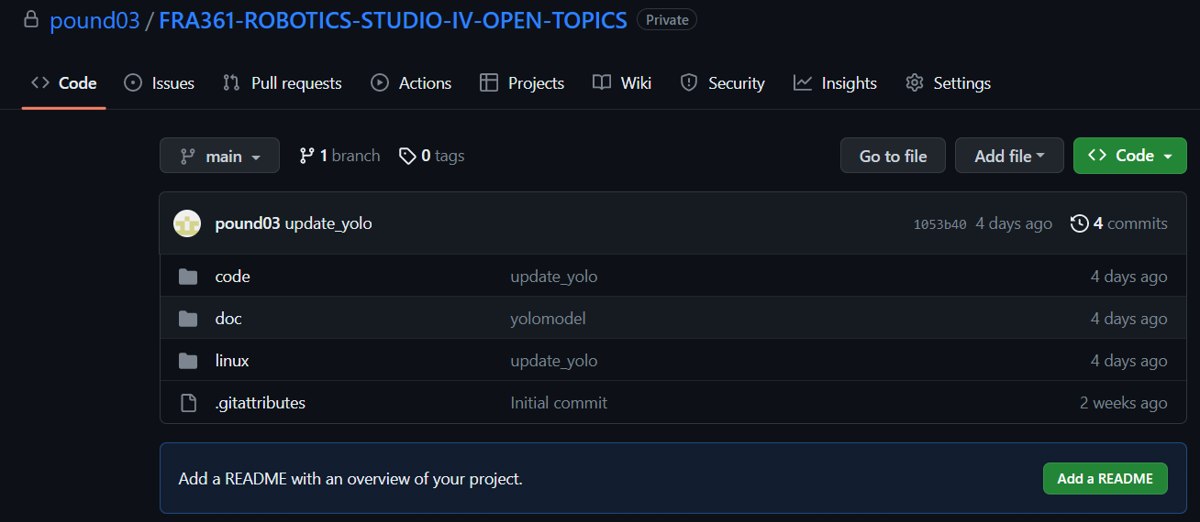
Proof of work

